Slide 1

Летопись команды ЮПИД «Светофорик»
Муниципальное бюджетное дошкольное
образовательное учреждение
детский сад №20 «Дюймовочка»
347991,посёлок Крынка,ул.Светлая,д.17а
эл.почта: krynkads20@yandex.ru

Slide 2
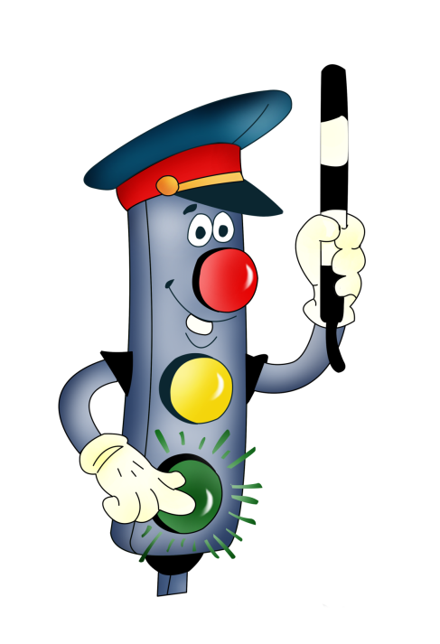
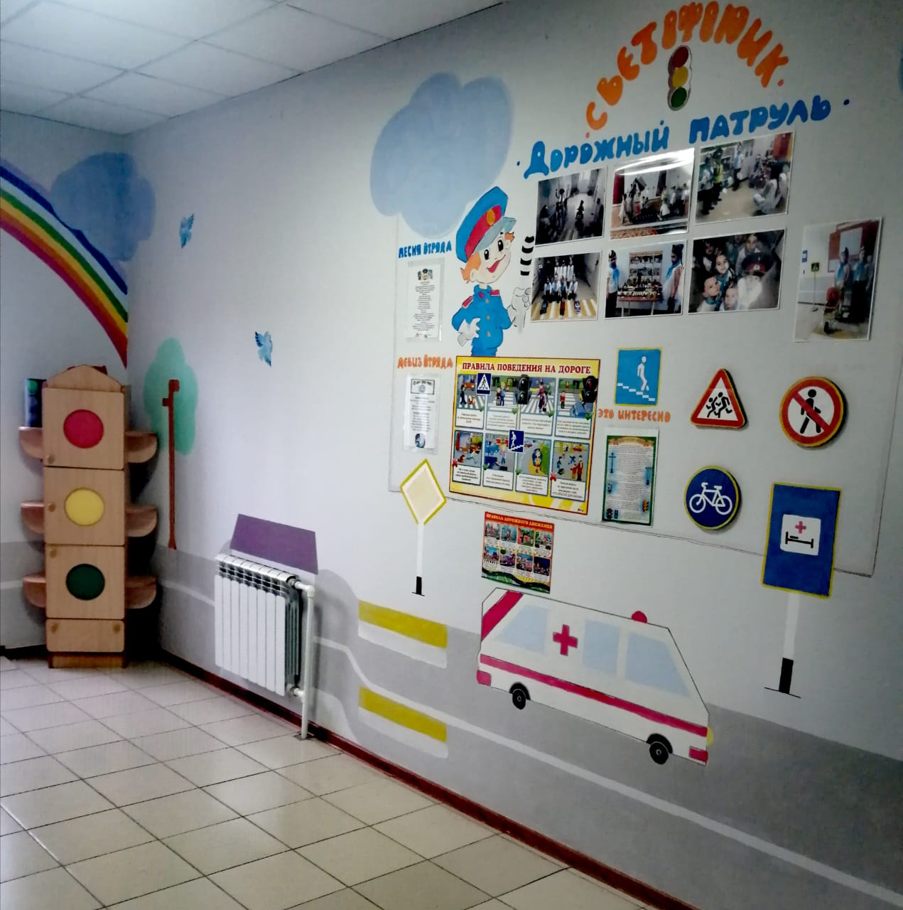
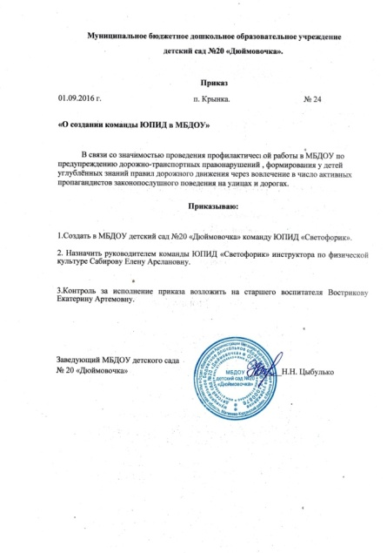

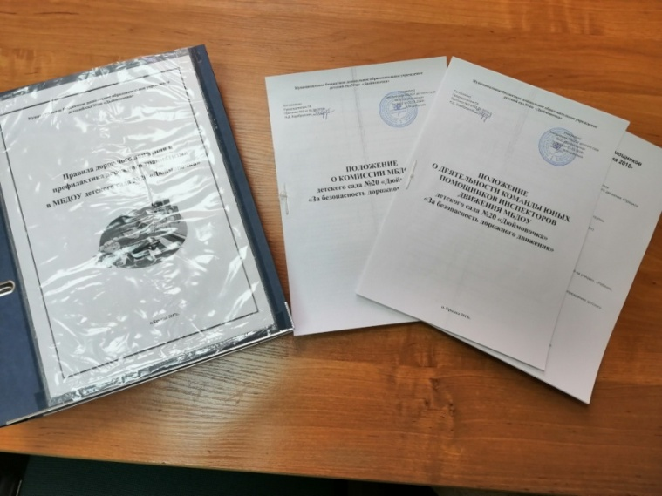
Нормативный документ о создании команды ЮПИД «Светофорик»

Slide 3

История создания команды ЮПИД
Команда ЮПИД «Светофорик»
МБДОУ детского сада №20«Дюймовочка»
Была основана в сентябре 2016г.
Эмблема
НАША РЕЧЕВКА:
КОМАНДИР: Опа-опа-опапа!
ДЕТИ: Всем вниманья, детвора!
КОМАНДИР: Красный и зеленый,
ДЕТИ: Ты цвета запомни!
КОМАНДИР: Раз, два – красный свет!
ДЕТИ: Значит, стой дороги нет!
КОМАНДИР: Раз, два – свет зеленый говорит, ДЕТИ: Проходите, путь открыт!
КОМАНДИР: На дороге не зевайте,
ДЕТИ: Правила Вы соблюдайте!
КОМАНДИР: Опа-опа-опапа!
ДЕТИ: Вам желаем мы добра!
«Светофорик»
НАШ ДЕВИЗ:
Мы ребята удалые ЮПИДовцы – самые крутые,
ПДД мы соблюдаем, Вас к тому же призываем!

Slide 4
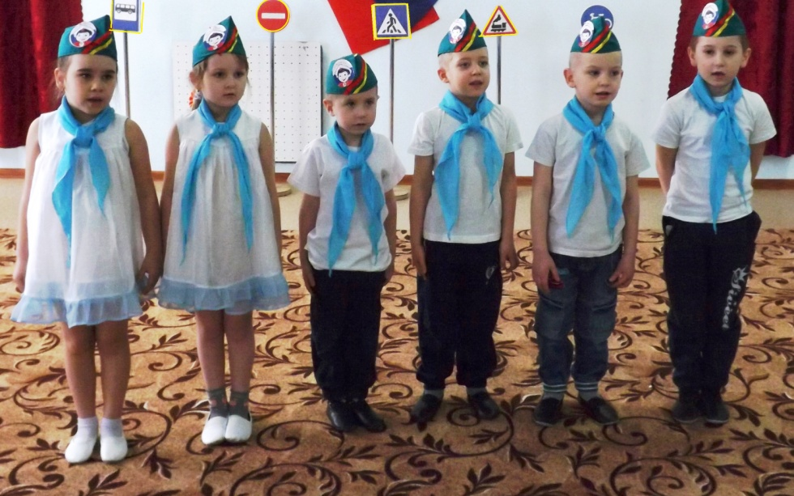
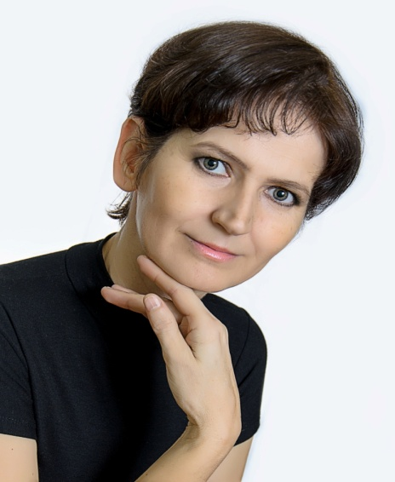
2016-2017 год
Команда ЮПИД «Светофорик» МБДОУ детский сад №20 «Дюймовочка» пос.Крынка.
1.Тищенко Валерия
2.Жук Кира
3. Юртаев Михаил
4.Кирюшкин Андрей
5.Ткаченко Александр
6.Фоменко Денис
Руководитель:
Инструктор по физической культуре
Сабирова Елена Арслановна

Slide 5
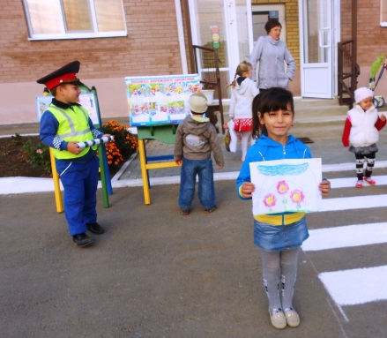
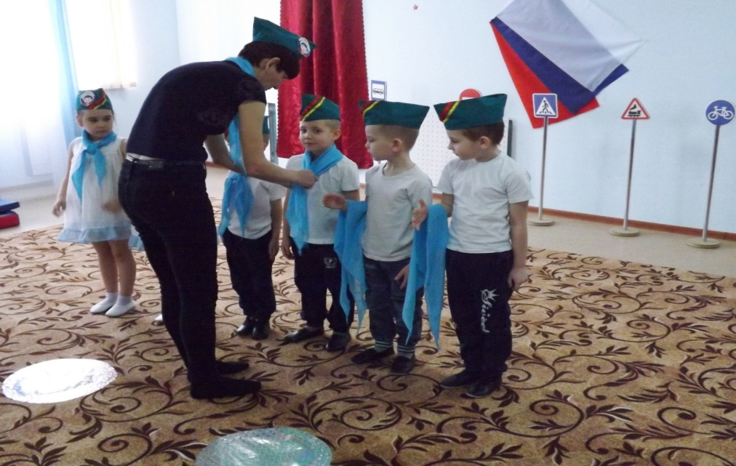
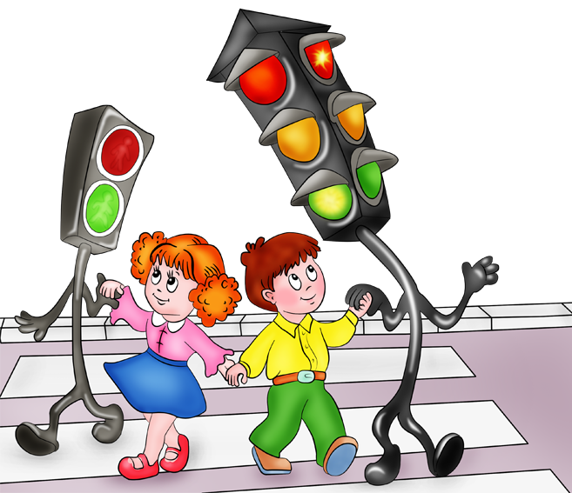
Посвещение в команду ЮПИД
«Светофорик»
ребят подготовительной группы
Квест-игра по ПДД
«Првила дорожные-всем знать положено»

Slide 6
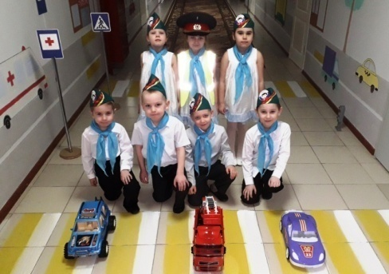
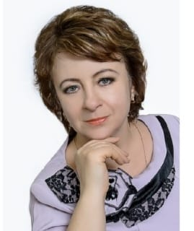
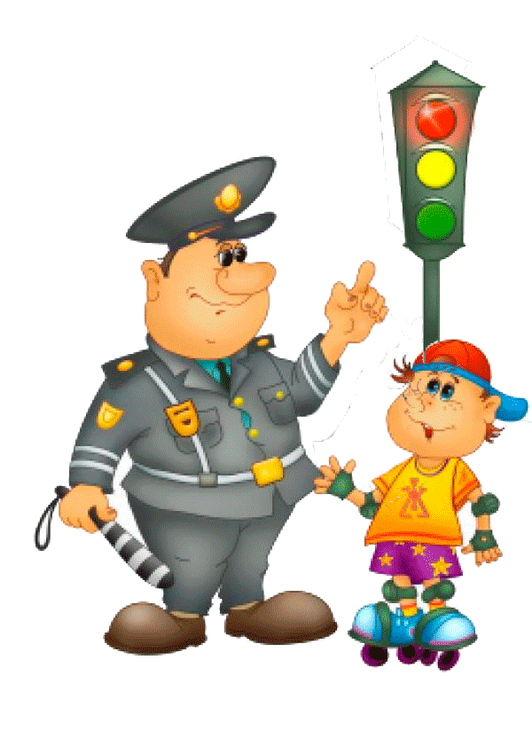
2017-2018 год
Команда ЮПИД «Светофорик» МБДОУ детский сад №20 «Дюймовочка» пос.Крынка.
1.Тищенко Валерия
2.Жук Кира
3.Бокиевец Анастасия
4. Юртаев Михаил
5.Кирюшкин Андрей
6.Ткаченко Александр
7.Фоменко Денис
Руководитель
Воспитатель: Лобачевская Елена Анатольевна

Slide 7
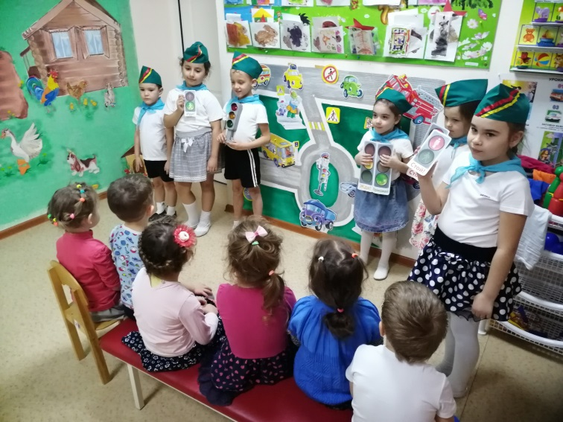
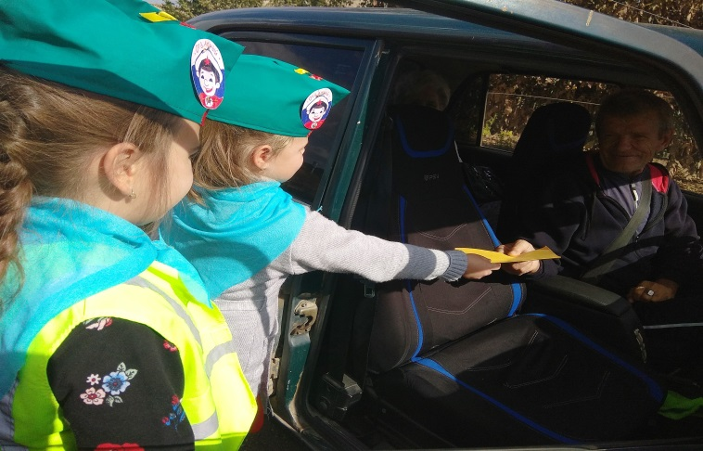

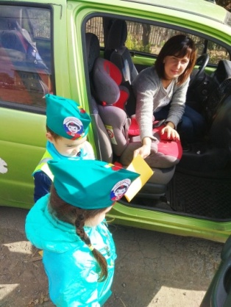
Акция «Родитель-ты тоже водитель»
Обучающее занятие по ПДД
С воспитанниками ДОУ
«Приключение Светофора»

Slide 8
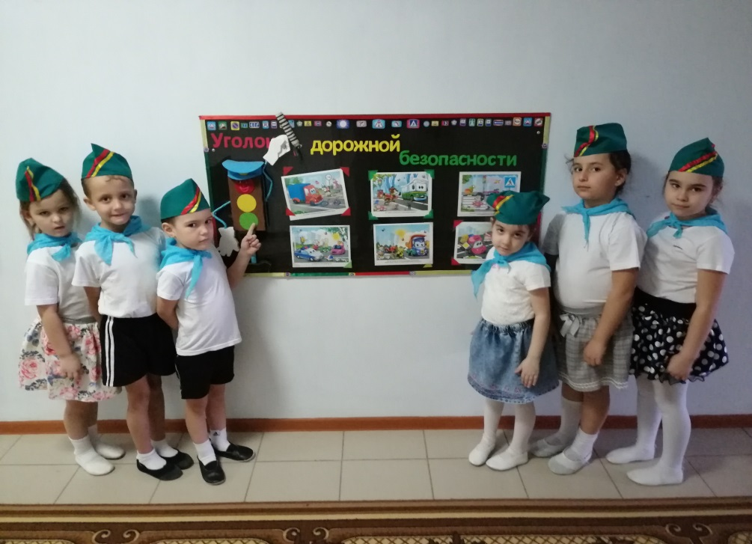
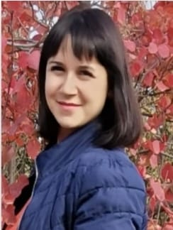
2018-2019 год
Команда ЮПИД «Светофорик» МБДОУ детский сад №20 «Дюймовочка» пос.Крынка.
1.Фирсова Елизавета
2.Молотов Арсений
3.Эйкин Артемий
4. Сулейманова Эльнара
5.Авагян Зоя
6.Тищенко Валерия
Руководитель
Воспитатель: Блинова Юлия Викторовна

Slide 9
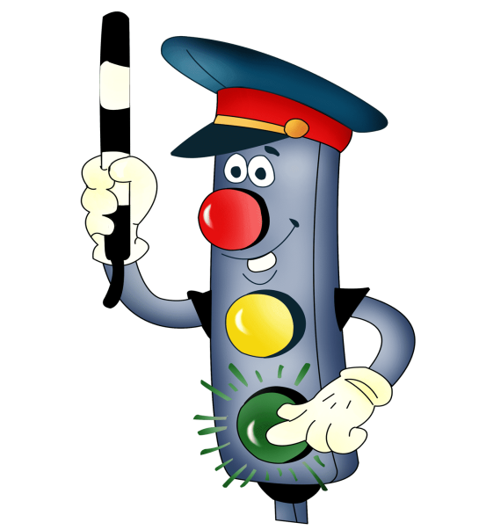
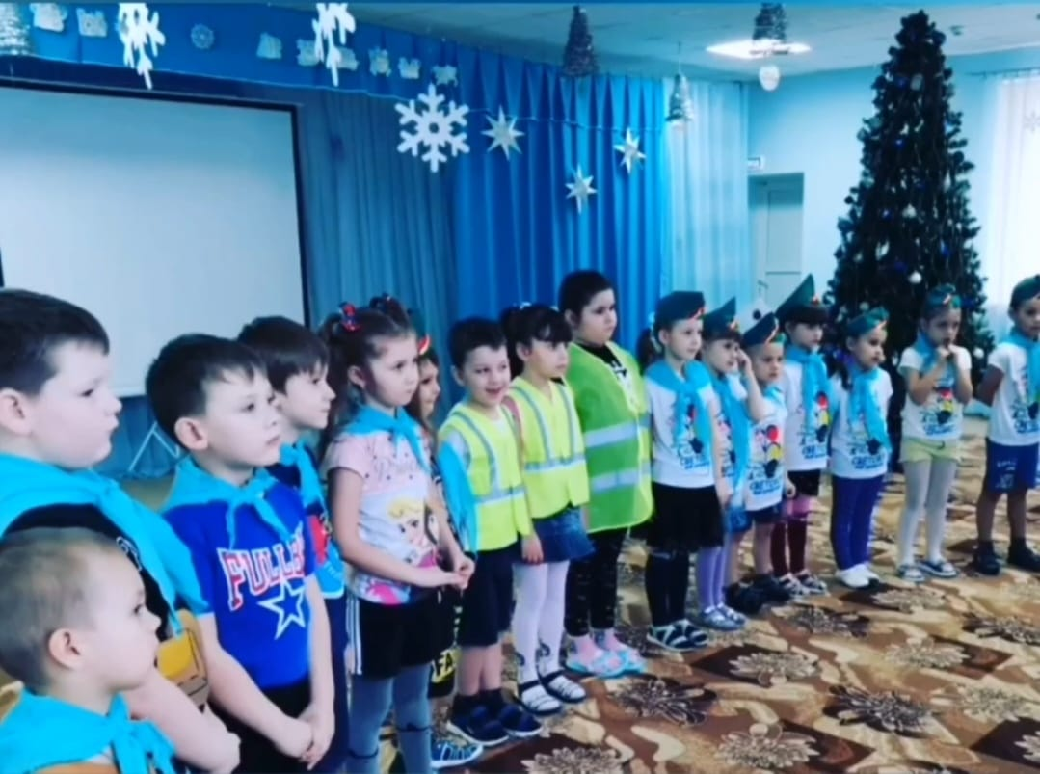
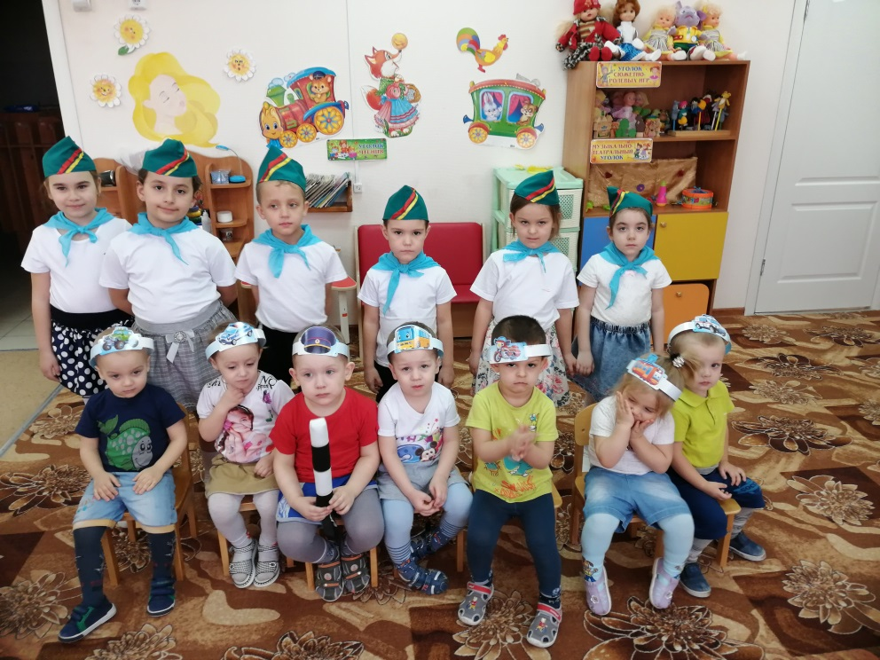
Совместный досуг с группой
«Гномики»
«Наш друг-Светофор»
Пропагандистская акция
«Безопасные зимние дороги»

Slide 10
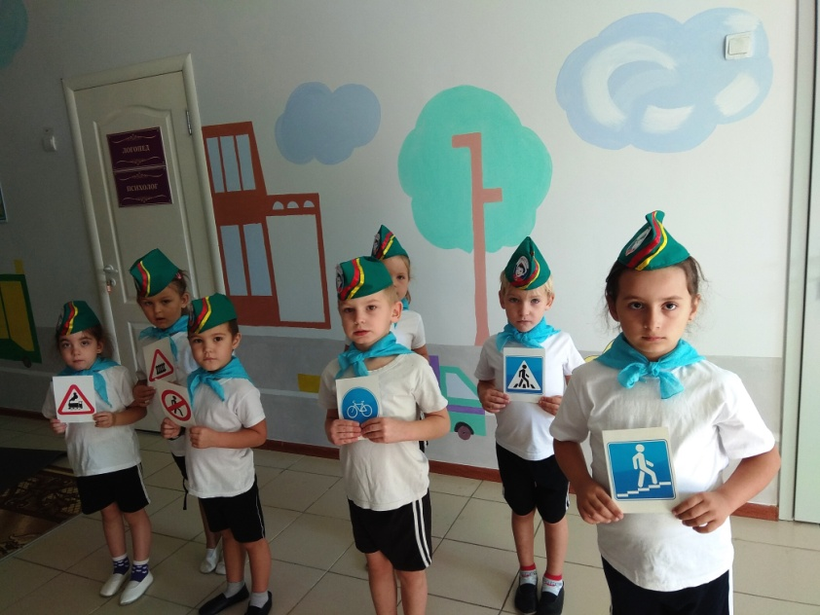
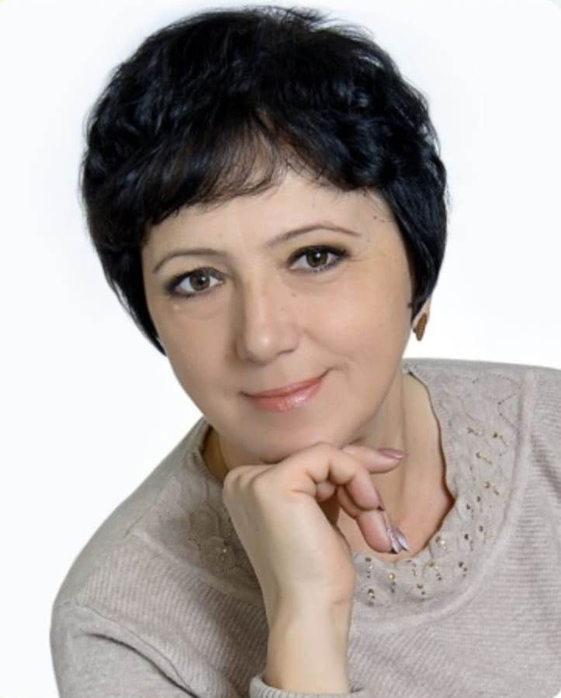
2019-2020 год
Команда ЮПИД «Светофорик» МБДОУ детский сад №20 «Дюймовочка» пос.Крынка.
1.Фирсова Елизавета
2.Сулейманова Эльнара
3.Ткаченко Александр
4.Ходаков Максим
5.Бокиевец Анастасия
6.Авагян Зоя
Руководитель
Воспитатель: Задубровская Наталья Дмитриевна

Slide 11
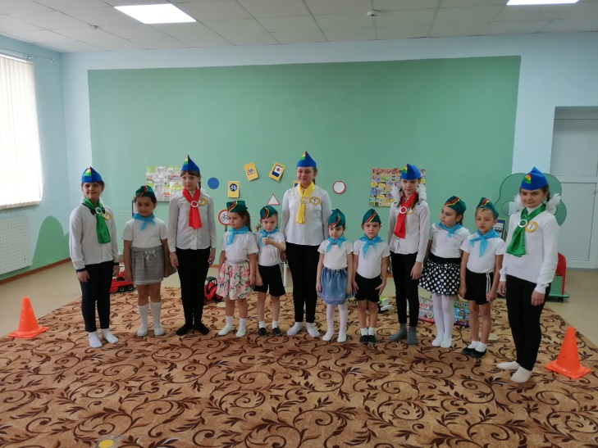
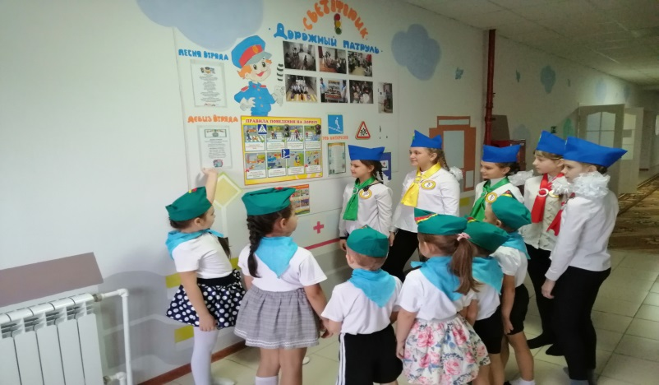


«ЮПИД+ЮИД вместе
за безопасные дороги»
«Выучил ПДД сам- научи другого!»

Slide 12

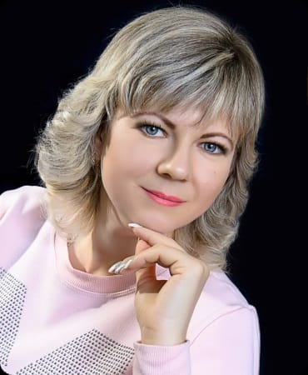
2020-2021 год
Команда ЮПИД «Светофорик» МБДОУ детский сад №20 «Дюймовочка» пос.Крынка.
1.Бокиевец Анастасия
2.Имейкина Кира
3.Тищенко Валерия
4.Юртаев Михаил
5.Ткаченко Александр
6.Кирюшкин Андрей
7.Фоменко Денис
Руководитель
Воспитатель: Чередниченко Наталья Александровна

Slide 13
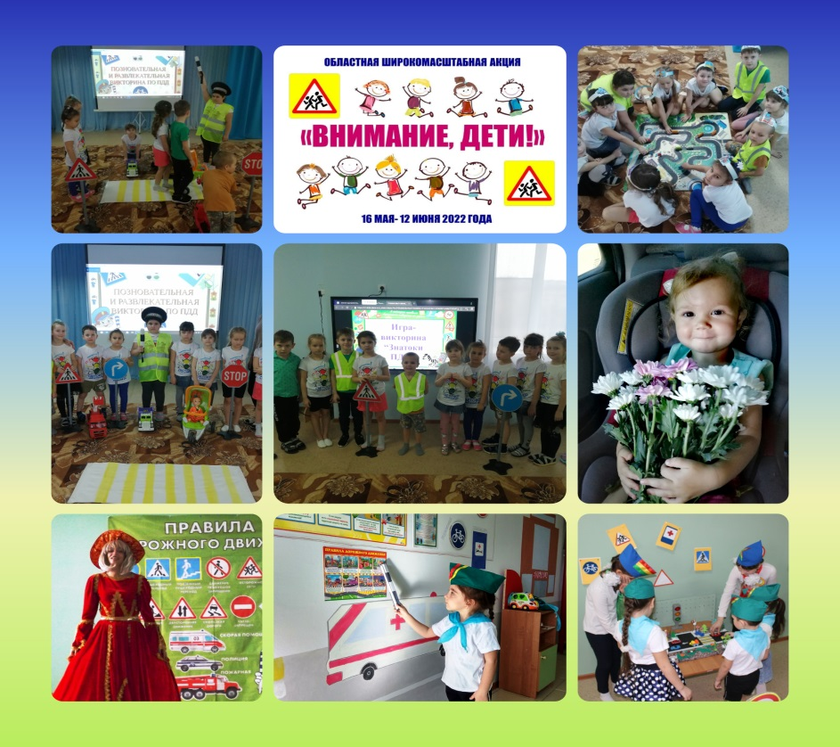
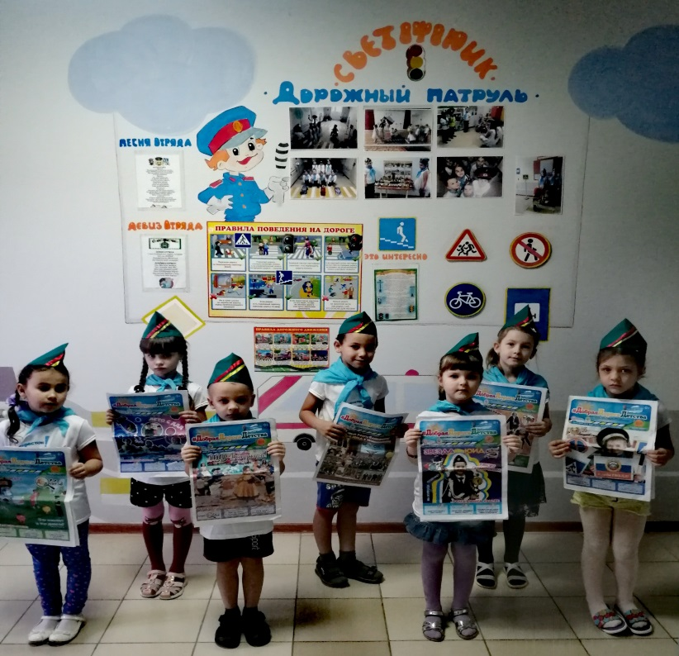
«Дружим с ДДД-Изучаем ПДД»
Широкомасштабная акция
«ВНИМАНИЕ ДЕТИ»

Slide 14
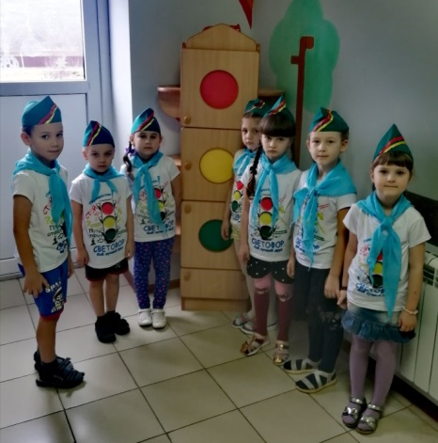
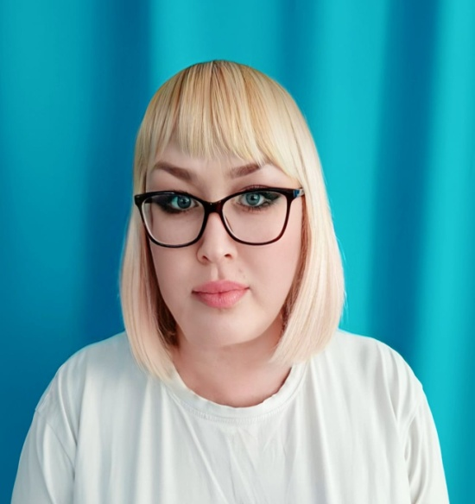
2021-2022 год
Команда ЮПИД «Светофорик» МБДОУ детский сад №20 «Дюймовочка» пос.Крынка.
Руководитель
Инструктор по физической культуре: Вилкова Наталья Ивановна
1.Иванков Михаил
2.Белик Михаил
3.Яйцева София
4. Воронцова Милана
5.Мирошниченко Вероника
6.Моргунова Велена
7.Плотникова Алиса

Slide 15

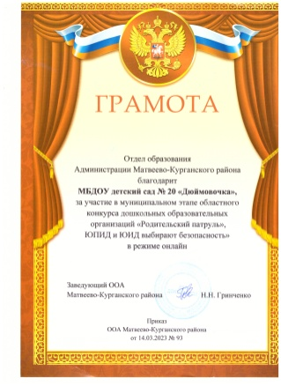
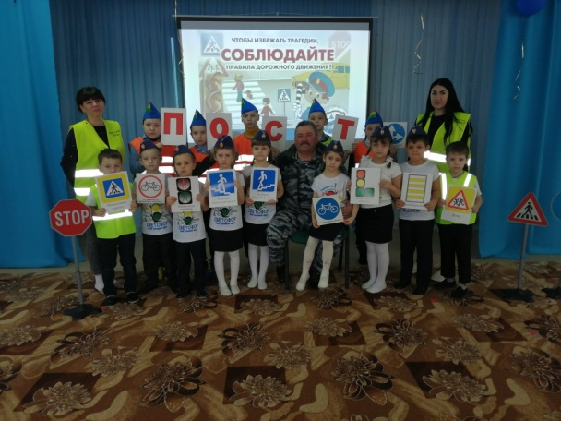
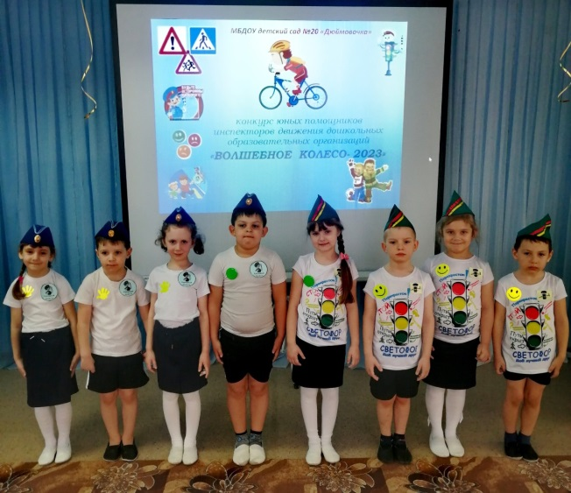
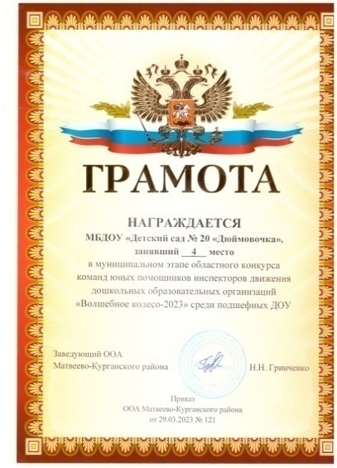
Областной конкурс «Родительский патруль», ЮПИД и ЮИД выбирают безопасность»
Конкурс
«Волшебное
колесо-2023»

Slide 16
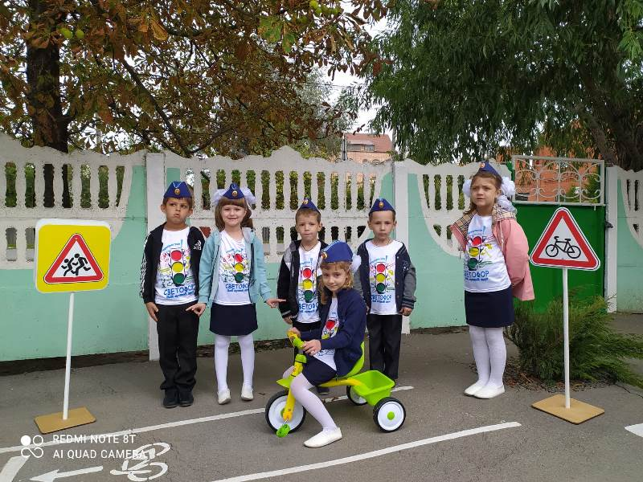
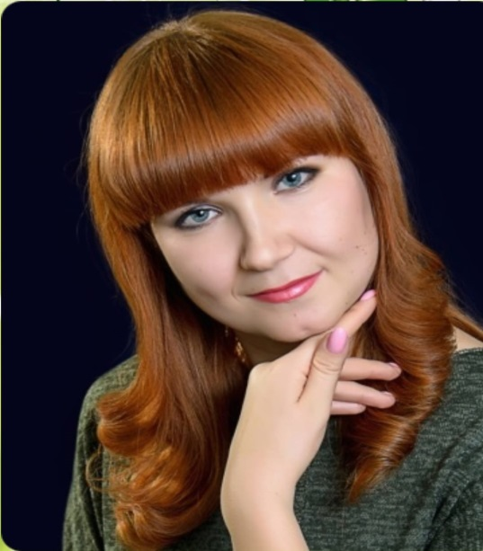
2022-2023 год
Команда ЮПИД «Светофорик» МБДОУ детский сад №20 «Дюймовочка» пос.Крынка.
1.Фирсов Александр
2.Моргунова Велена
3.Жаров Данил
4. Кужелева София
5.Солупаев Артём
6.Плотникова Алиса
Руководитель
Старший воспитатель: Вострикова Екатерина Артемовна

Slide 17
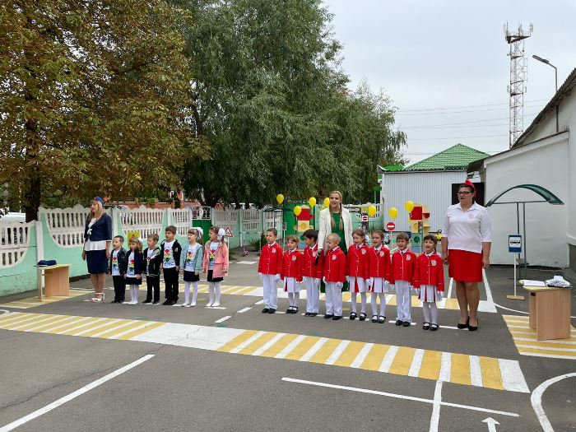
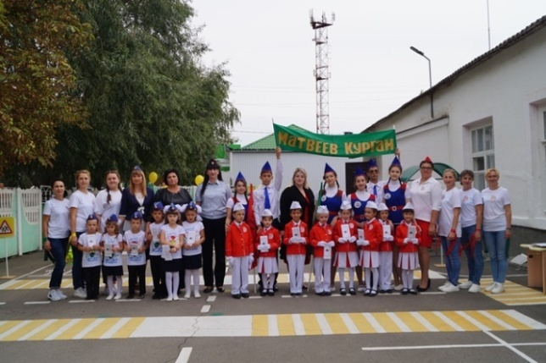
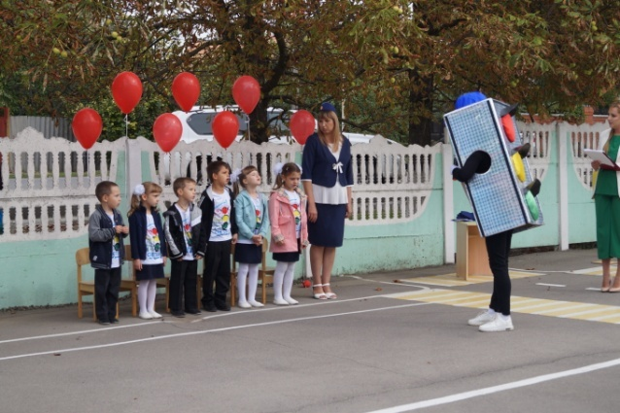
Сетевое взаимодействие с
МБДОУ д/с №2 «Красная шапочка»
«Посвящение в ЮПИД»
В честь 8- летия со дня образования команд ЮПИД в Ростовской области. Состоялось торжественное посвящение команд,22.09.2022

Slide 18
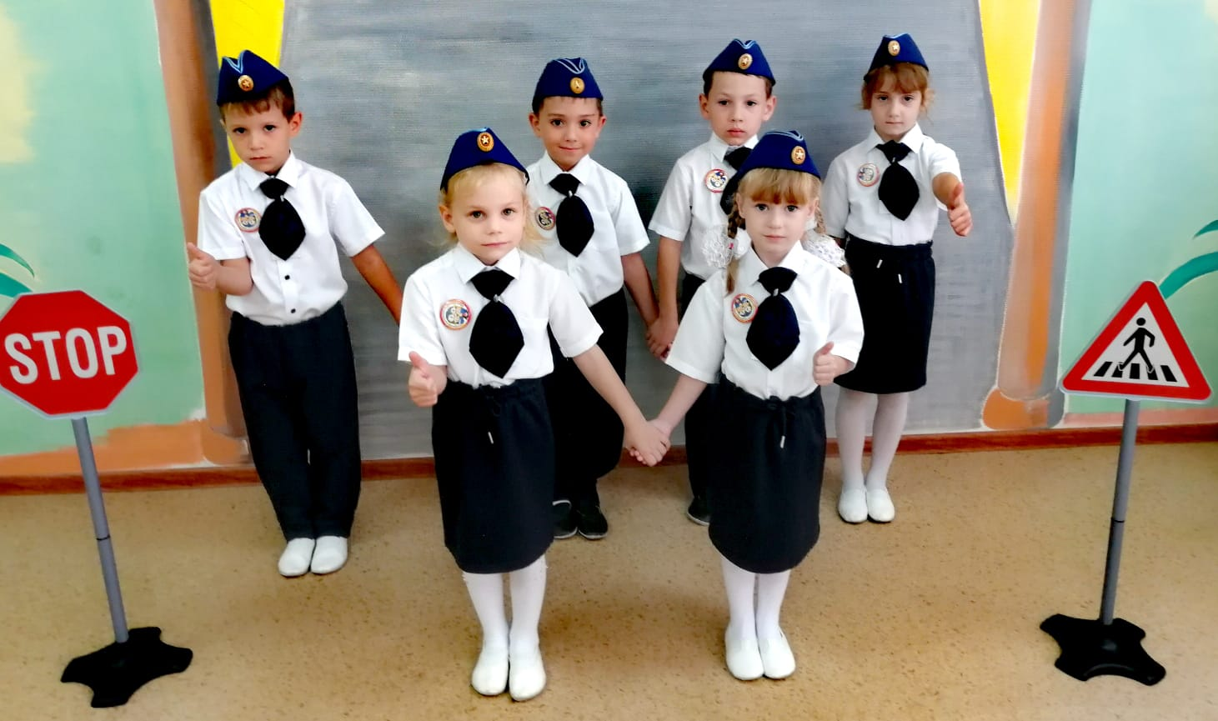
2023-2024 год
Команда ЮПИД «Светофорик» МБДОУ детский сад №20 «Дюймовочка» пос.Крынка.
1.Солупаев Артём
2.Иванков Роман
3.Жаров Данил
4. Кужелева София
5.Родоманченко Виктория
6.Борисенко Наталья
Руководитель
Старший воспитатель: Вострикова Екатерина Артемовна

Slide 19
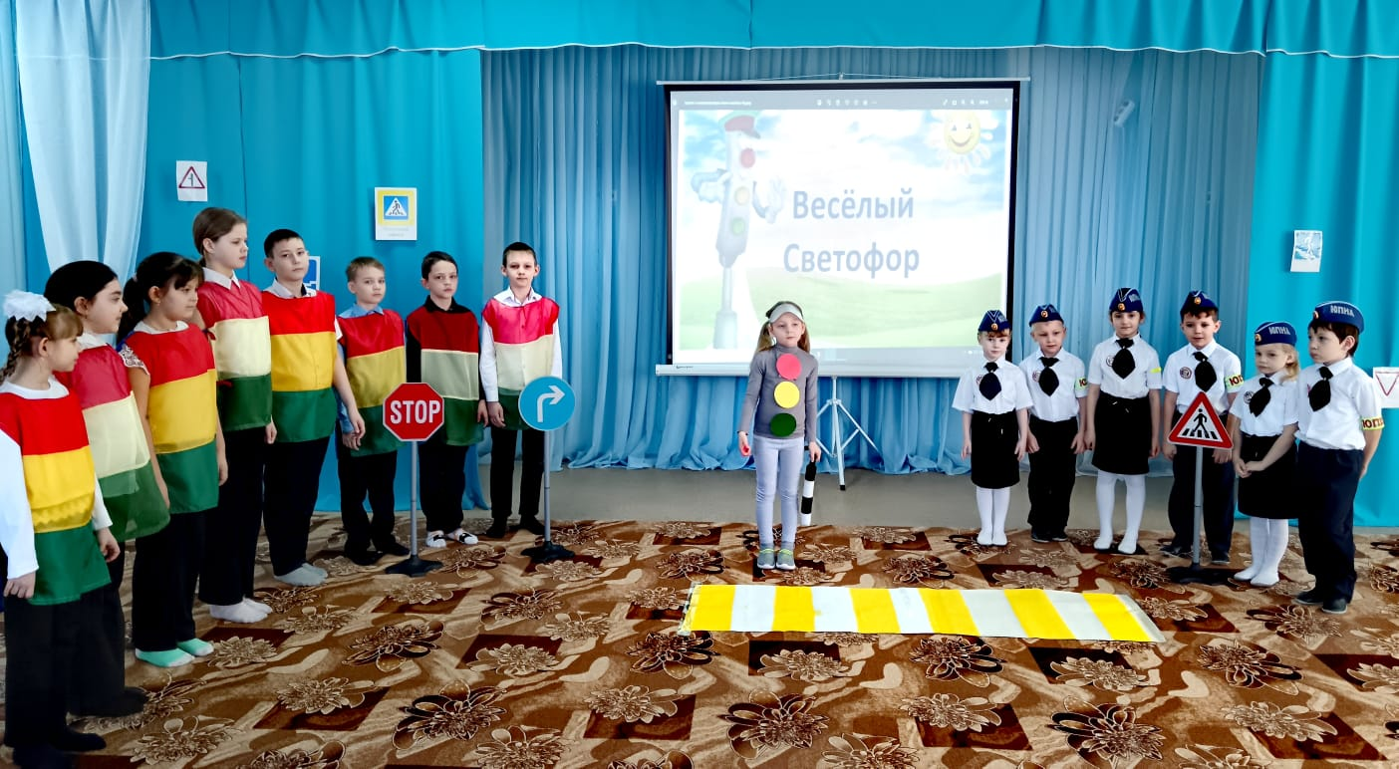
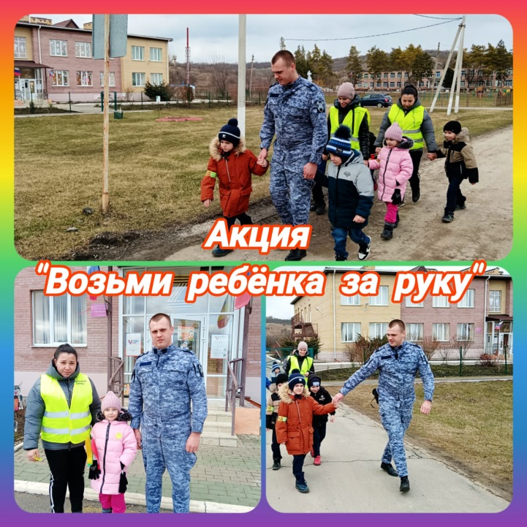
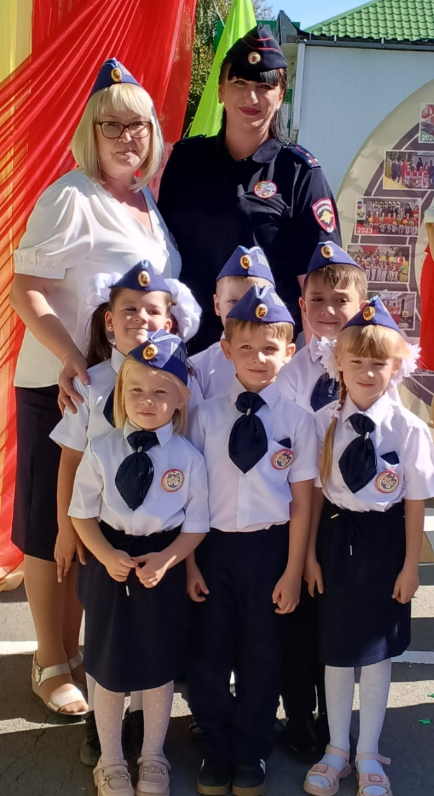

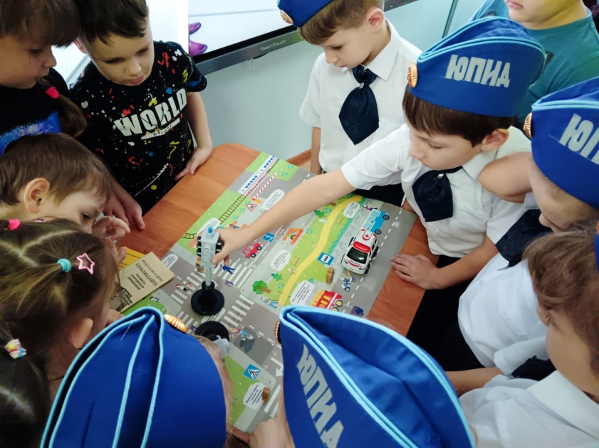
Муниципальный этап областного конкурса-фестиваля ЮПИД «Весёлый светофор»
2024-2025 год
Команда ЮПИД «Светофорик» МБДОУ детский сад №20
«Дюймовочка» пос.Крынка.
1.Иванков Роман
2.Сапуцкий Денис
3.Котельникова Ева
4.Сагайдачный Арсений
5.Борисенко Наталья
6.Сагайдачная Арина
Руководитель
Инструктор по физической культуре:
Вилкова Наталья
Ивановна
ИП мероприятие
«Безопасность детей на дороге»

Slide 20
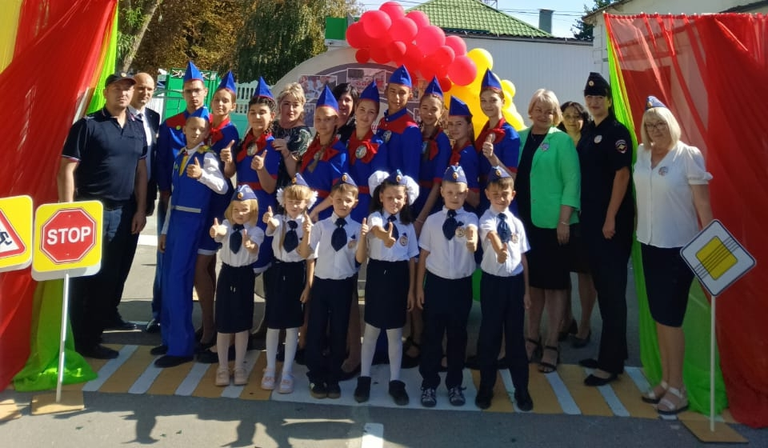
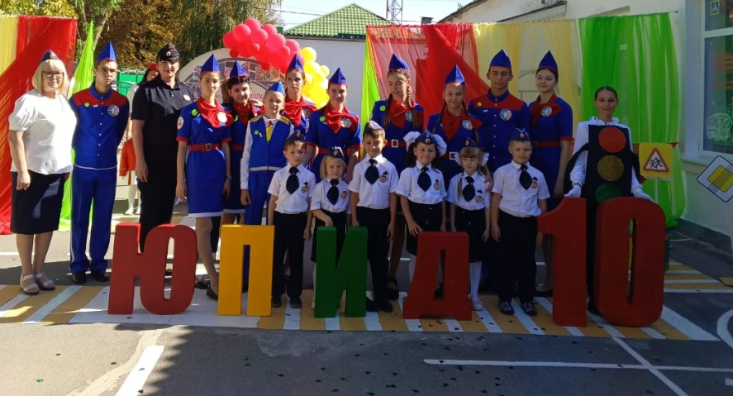
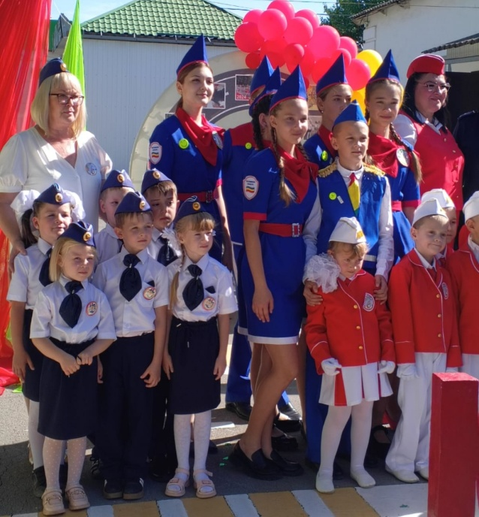
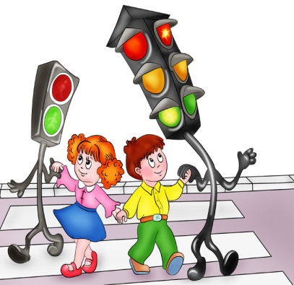
Муниципальный этап областного конкурса-фестиваля ЮПИД «Весёлый светофор»
Сетевое взаимодействие с
МБДОУ д/с №2 «Красная шапочка»
«Юбилей , 10 лет ЮПИД»
Фестиваль в честь 10 –летнего
Юбилея со дня
Образование команды ЮПИД
В Ростовской области.
ИП мероприятие
«Безопасность детей на дороге»

